Slide 1
Муниципальное бюджетное общеобразовательное учреждение
«Средняя общеобразовательная школа №1 г. Шатуры Городского округа Шатура»
Исследовательский проект
«Сити-ферма»
Проект выполнил:
Злобин Артем,
учащийся 9 «а» класса
Руководитель:
учитель химии
Линник Е.В.

Slide 2
Актуальность работы:
Выращивание продуктов в городских условиях снизит стоимость транспортных расходов на доставку, позволит людям в городе самостоятельно обеспечить себя частью продовольствия.
Цель:
вырастить экологически чистую микрозелень с использованием проращивателей разного типа

Slide 3
Задачи:
Познакомиться с информацией о ситифермерстве в научной литературе и других источниках
Изучить возможность выращивания продуктов питания в городских условиях на примере микрозелени.
Анкетирование учащихся школы на предмет информированности о сити-фермах.
Получить опыт по выращиванию урожая микрозелени на разных проращивателях.
Сравнить качество урожая на используемых проращивателях и выгоду их использовании.

Slide 4
Гипотеза и методы исследования
Гипотеза: сити-фермерством может заниматься любой человек, даже школьник.
Методы исследования: теоретический (изучние литературы), анализ, анкетирование, эксперимент, наблюдение, описание

Slide 5
Объект исследования
Растения :
микрозелень свекла столовая микс,
микрозелень горчица красная «Красный Вельвет»,
микрозелень «Гороховые усики»,
микрозелень «Болеро» смесь,
микрозелень «Славянская смесь»,
микрозелень индау (рукола),
микрозелень редис.
Микрозелень дайкон,
микрозелень пряный микс.

Slide 6
Предмет исследования
Различные виды проращивателей растений:
джутовые коврики,
проращиватель «Здоровья клад»,
проращиватель «Фермер Тема».

Slide 7
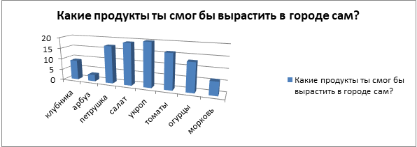
Анкетирование

Slide 8
Эксперимент. Опыт 1: проращивание свеклы на джутовом коврике

Slide 9
Эксперимент. Опыт 1: проращивание свеклы на джутовом коврике

Slide 10
Эксперимент. Проращивание свеклы на джутовом коврике

Slide 11
Эксперимент. Опыты 2 и 3: выращивание микрозелени на выращивателе «Клад здоровья» и лотке «Фермер Тема»

Slide 12
Эксперимент. Опыты 2 и 3: выращивание микрозелени на выращивателе «Клад здоровья» и лотке «Фермер Тема»

Slide 13
Эксперимент. Опыты 2 и 3: выращивание микрозелени на выращивателе «Клад здоровья» и лотке «Фермер Тема»

Slide 14
Эксперимент. Опыты 2 и 3: выращивание микрозелени на выращивателе «Клад здоровья» и лотке «Фермер Тема»

Slide 15
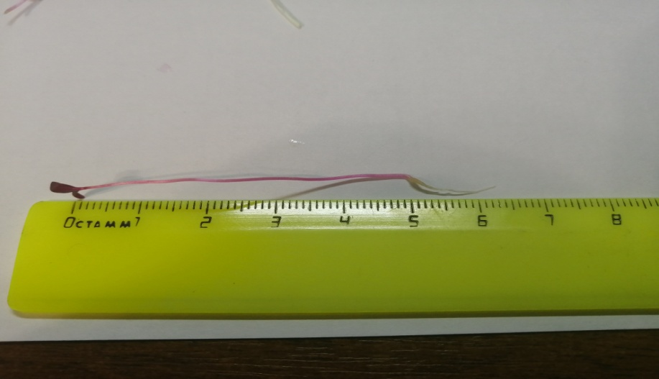
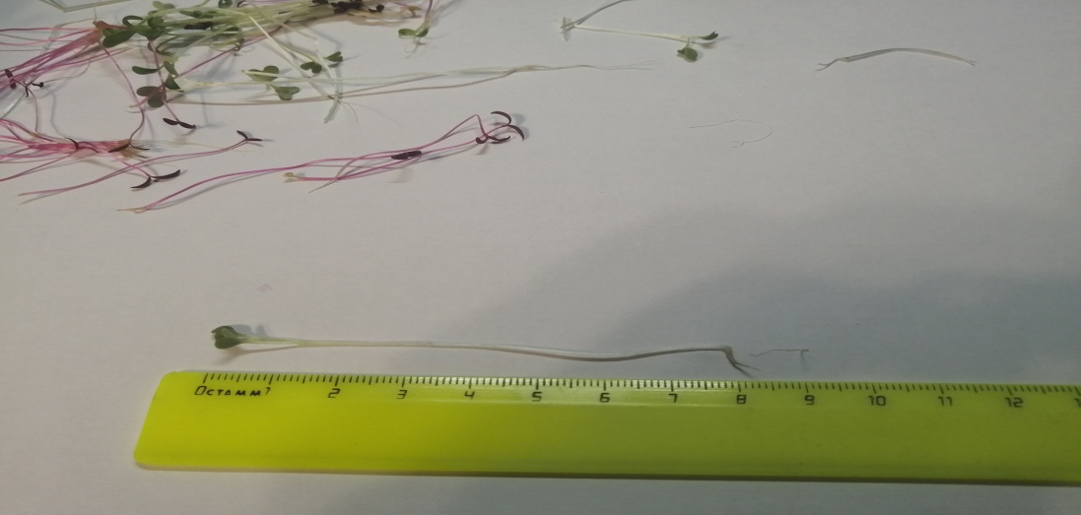
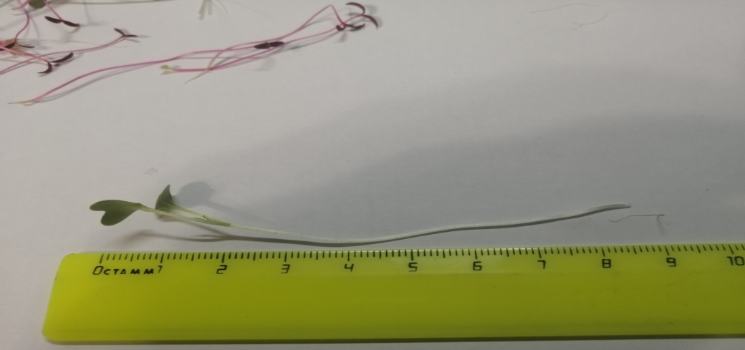
Эксперимент: Измерение размеров и массы микрозелени для опытов 1, 2, 3

Slide 16
Выводы эспериментов
В одинаковых условиях проведения эксперимента (освещенность, влажность, температура) и за одинаковый период времени, на джутовом коврике вырос минимальный объем растений: плотность посева реже, количество ростков меньше.

Slide 17
Выводы экспериментов
В проращивателях "Клад здоровья" и "Фермер Тёма" плотность посева одинаковая, но в проращивателе "Фермер Тёма" полезная площадь больше. Таким образом с помощью проращивателя "Фермер Тёма" был получен урожай большей массы.

Slide 18
Сравнительный анализ

Slide 19
Заключение
В ходе проекта мы изучили новое направление сити-фермерство.
В процессе эксперимента мы наблюдали за процессом проращивания семян, роста растений.
Мы получили готовый экологически чистый продукт готовый к потреблению с помощью разных проращивателей.
В результате опроса учеников школы, мы поняли что идея сити-фермерства интересна школьникам.
В результате сравнительного анализа выяснили, что проращиватель большей площади является экономически выгодным..

Slide 20
Спасибо за внимание!

